Slide 1
CANCELACIONES: NATIONS
BY: UNDERWRITING DEPARTMENT

Slide 2
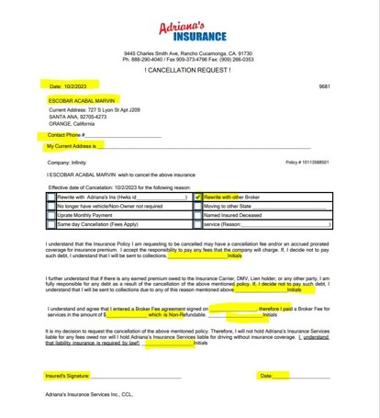
PROCEDIMIENTO:
1.- Generamos nuestra Cancel Request Form, lo editamos con la informacion de nuestro cliente y la razon por la cual solicito cancelar.
2.- Hay que asegurarnos de que nuestro cliente llene forma con sus inciales en todos los espacios de la forma y con su firma en la ultima linea inferior.
3.- Es importante verificar que si estamos solicitando la fecha de cancelacion correcta que nuestro cliente nos solicito

Slide 3
NOTA EXTRA:
El agente puede cancelar directamente en la webpage de Nations pero SIEMPRE debemos obtener la solicitud de cancelacion firmada por el main insured para prevenir riesgos con nuestro cliente.

Slide 4
ENVIAMOS EL DOCUMENTO A:
customerservice@nationsinsurance.com

